Slide 1
MEĐUNARODNI DAN PISMENOSTI

Slide 2
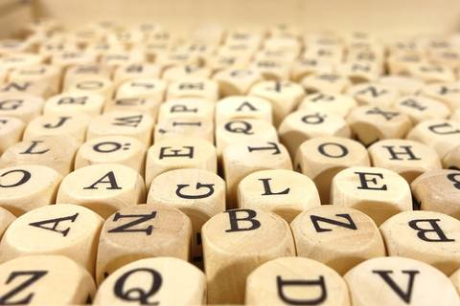
.
Međunarodni dan pismenosti obilježava se 8. septembra širom svijeta.
Ideja se pojavila 1965. godine, a reliazoavo ju je UNESCO 1966. godine.
Cilj ovog događaja jeste da se ljudi širom svijeta podsjete koliko je pismenost važna, ali i da upozori ljude na problem nepismenosti.
Procjenjuje se da je u svijetu 774 miliona osoba nepismeno.

Slide 3
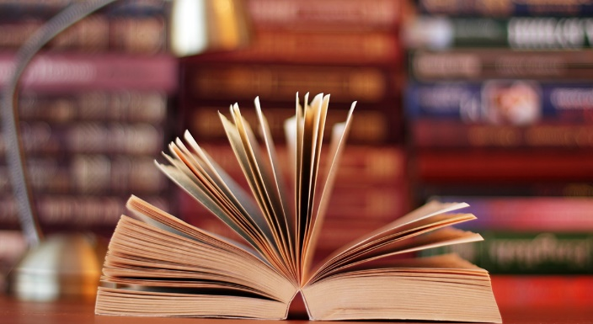
.
Ljudi koji mnogo čitaju, napredniji su od ostalih.
Pisanje se oduvijek smatralo srcem civilizacije.
Današnja tehnologija se može upotrijebiti na pravi način i pomoću nje unapređivati svoju pismenost i edukovati druge.
Naravno, knjiga se oduvijek smatrala glavnom osnovom za pismenost.
Mogućnost da naučimo pisati i čitati jeste dar od Boga koji treba da njegujemo.

Slide 4
ZAŠTO JE PISMENOST VAŽNA
Pismenost omogućava osobi da pravilno funkcioniše iz dana u dan.
Pismenost se smatra osnovom mentalnog zdravlja.
Možemo bez problema da čitamo knjige koje nas povedu u mnoge neobične univerzume.
Možemo jasno da iskažemo svoje misli i podijelimo ih sa drugima.

Slide 5
.
Šta je pravilno:
osamnest ili osamnaest protestovati ili protestvovati
Šta ti hvali ili Šta ti fali u naprijed ili unaprijed
doći ću ili doćiću i te kako ili itekako
svo vrijeme ili sve vrijeme unešen ili unesen
ne znam ili neznam Brankin ili Brančin
sa mnom ili samnom zelembać ili zelenbać
Trebamo da idemo ili Treba da idemo prethodni ili predhodni
ustvari ili u stvari roza boja ili roze boja
infarkt ili infrakt radiju ili radiu
8-mi ili 8. razumej me ili razumi me

Slide 6
ČUVAJMO PISMENOST
.
Milica Kovač IX-2

